Slide 1
Lyžařský kurz 2025
ZŠ Matice školské

Slide 2
Základní informace
Místo konání: Skiareál Monínec
Termín: 6.1.2025 – 10.1.2025

Slide 3
Popis areálu
Vzdálenost:85 km
Cesta: 1,25 hod.

Slide 4
Popis areálu

Slide 5
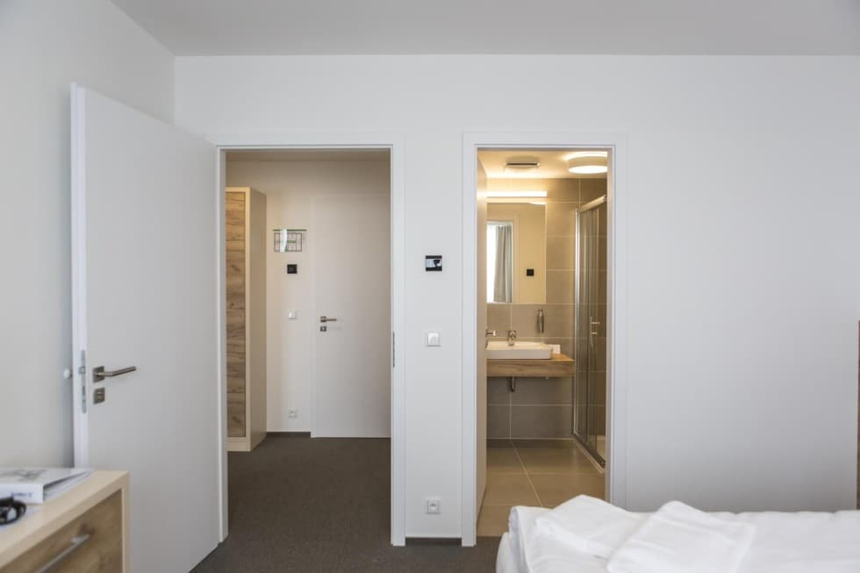
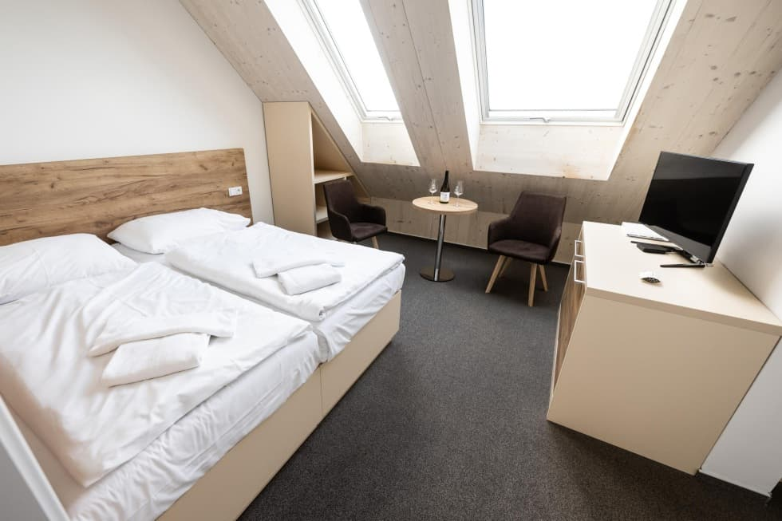
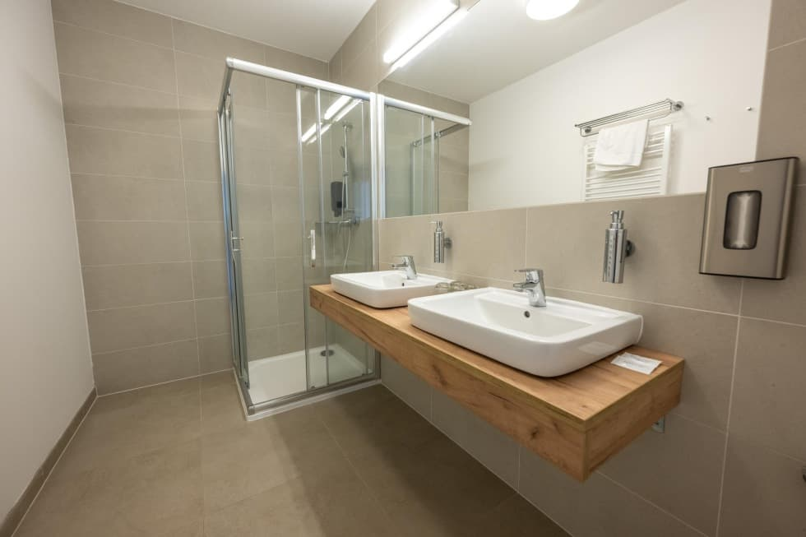
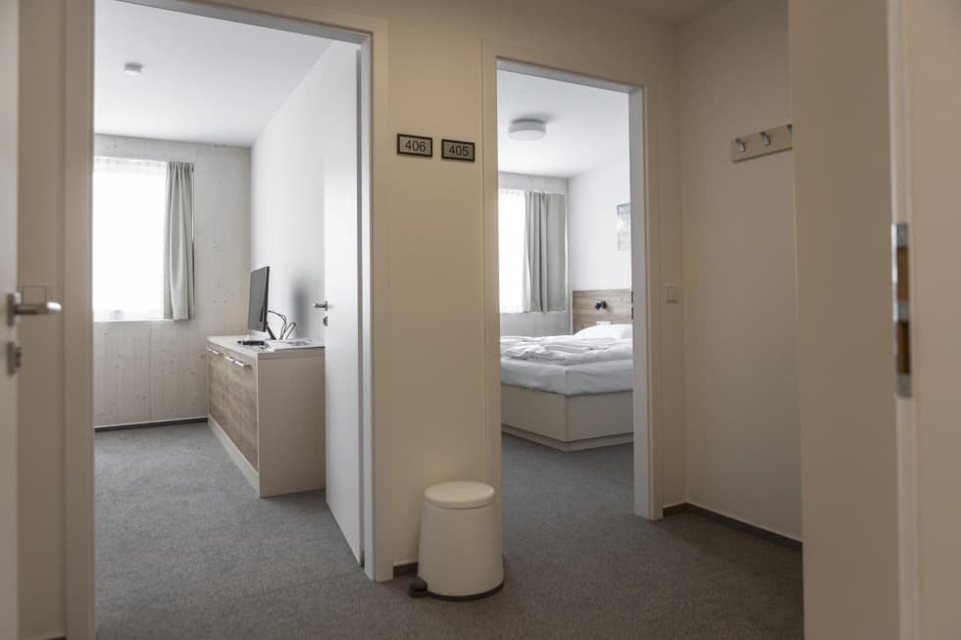
Ubytování – Nová Javorka

Slide 6
Cena
Záloha: 7500 Kč (vklad do EP do 22.11.2024)
Cena zahrnuje:
Doprava autobusem
Ubytování
Strava (5x denně + pitný režim)
Skipas na 5 dní

Slide 7
Předběžná kalkulace
Doprava: 500 Kč
Ubytování + strava: 4350 Kč
Skipas: 1900 Kč
Celkem: 6750 Kč
+ večerní lyžování (260 Kč)

Slide 8
Další informace
Storno
Strava – alergie

Slide 9
Doprava
Odjezd: 6.1.2025 v 6:30 hod.
sraz mezi 6:00 a 6:15 hod.
Příjezd: 10.1.2025 v 19:00 hod.

Slide 10
Doprava
Místo odjezdu a příjezdu:
SOŠ veterinární, mechanizační a zahradnická, Rudolfovská tř. 92

Slide 11
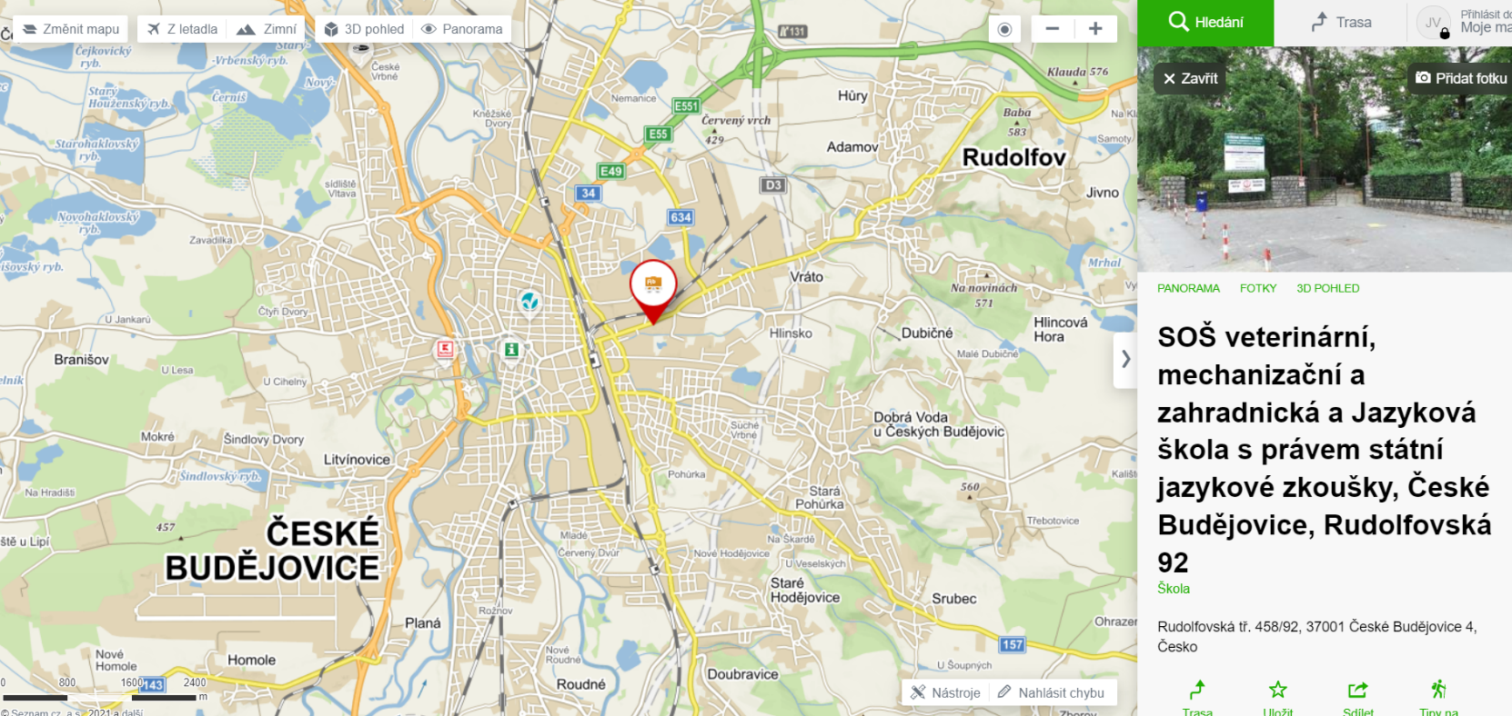
Doprava

Slide 12
Program dne
??? – budíček
8:00 – snídaně
9:00 – 12:00 dopolední lyžování
12:00 – 14:00 oběd + volno
14:00 – 16:00 odpolední lyžování

Slide 13
Program dne
16:00 – 17:30 – volno
17:30 – 18:00 – přednáška
18:00 večeře
19:00 – 21:00 volno (večerní lyžování)
21:00 večerka

Slide 14
Vybavení
Zavazadla – jmenovky, foto
Pomoc při balení
Vyzkoušet vybavení
Náhradní oblečení
Plavky
Wave sport - půjčovna

Slide 15
Dokumenty před odjezdem
Přihláška na kurz
Posudek o zdravotní způsobilosti (lékař)
Souhlas zákonných zástupců (rodiče)
Čestné prohlášení – vázání lyží (rodiče)
Bezinfekčnost (rodiče)

Slide 16
Dokumenty před odjezdem
www.zsmatice.cz
Škola
Ke stažení
Lyžařský výcvikový kurz

Slide 17
Dotazy?

Slide 18
Děkuji za pozornost

